Slide 1
مشروع الطرق المؤدية إلى التعليم العالى Pathways to Higher Education

Slide 2
مقر المشروع بالجامعة
كلية الآداب- الدور السادس

Slide 3
التدريب
مدة التدريب على المنهج 10 أيام
زمن التدريب إجازة نصف العام والإجازة الصيفية
يحصل المتدرب على شهادة معتمدة من جامعة القاهرة وجامعة كفر الشيخ
يضم الفصل ما بين 20: 25 متدرب

Slide 4
البرامج التدريبية المتاحة الآن
تنمية مهارات سوق العمل
تنمية مهارات اللغة الإنجليزية

Slide 5
تنمية مهارات اللغة الانجليزية
يتم التدريب بطريقتين:
تدريب عن بعد مع إدارة المشروع بالقاهرة والتسجيل على موقع المشروع
تدريب بالحضور لمدة عشرة أيام بالجامعة

Slide 6
الباثواى على موقع الجامعة

Slide 7
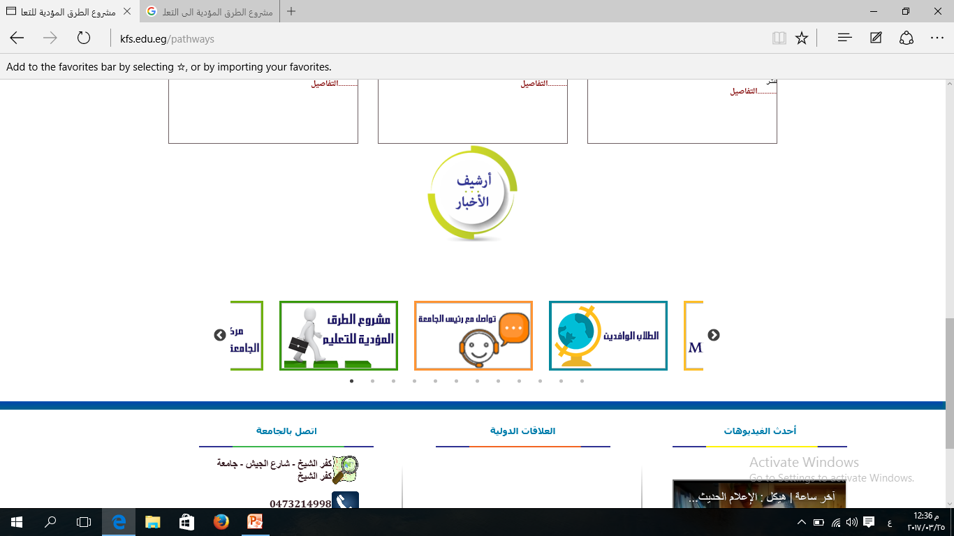

Slide 8
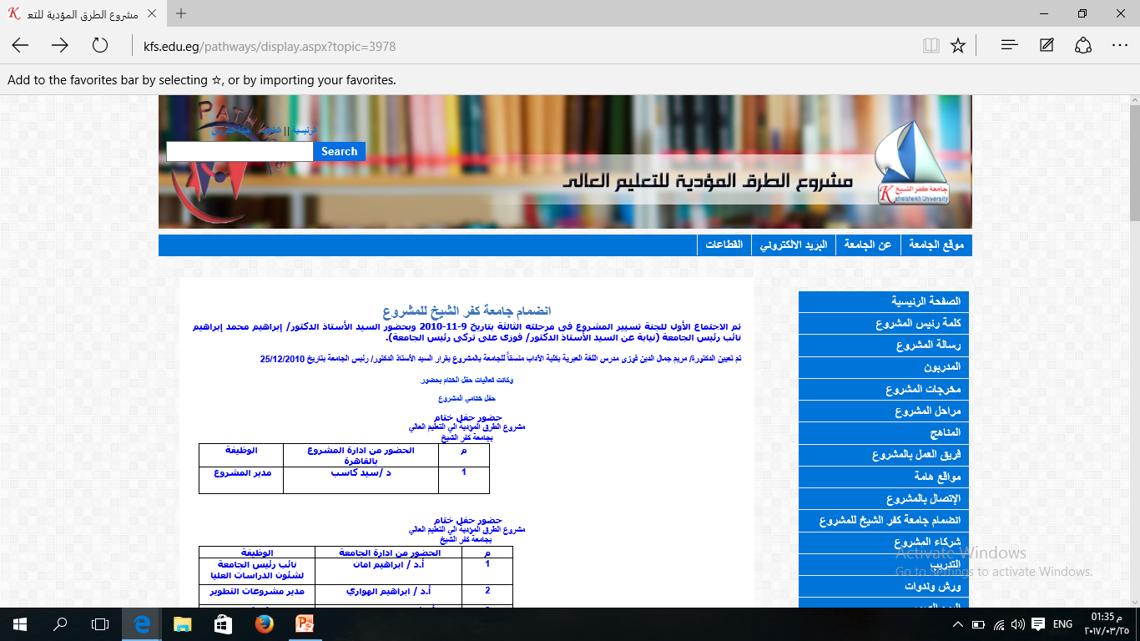

Slide 9
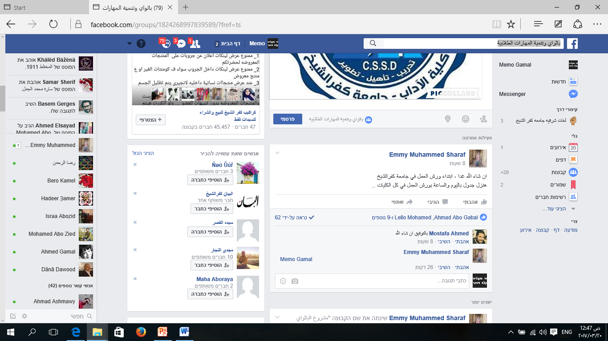
صفحة الباثواى على الفيس بوك
باثواي وتنمية المهارات الطلابية

Slide 10
للتسجيل فى برنامج اللغة الإنجليزية التدريب عن بعد (آخر موعد 31/ 3/ 2017) http://pathways-egypt.com

Slide 13
المقابلة الشخصية للتدريب بالجامعة
سيتم عقد المقابلة الشخصية
يوم الأحد 16/ 4/ 2017
من الساعة 10: 12 ظهراً
بمقر المشروع

Slide 14
جدول ورش عمل الكليات

Slide 15
اليوم | الساعة | الكلية
الاثنين20/ 3 | 10: 10.30 | الآداب
الأحد 26/ 3 | 10: 10.30 | الثروة السمكية
 | 12: 12.30 | التمريض
 | 01: 01.30 | العلوم
الاثنين 27/ 3 | 10: 10.30 | الألسن
 | 11: 11.30 | الهندسة
 | 12: 12.30 | الحاسبات والمعلومات
 | 01: 01.30 | الزراعة
الثلاثاء 28/ 3 | 12: 12.30 | الآداب
الأربعاء 29/ 3 | 10: 10.30 | الطب البشرى
 | 11: 11.30 | التجارة
 | 12: 12.30 | الطب البيطرى
 | 01: 01.30 | التربية
الخميس 30/ 3 | 10: 10.30 | التربية النوعية
 | 11: 11.30 | التربية الرياضية
 | 12: 12.30 | العلاج الطبيعى
 | 01: 01.30 | الأسنان
الأربعاء 12/ 4 | 10- 10.30 | الصيدلة والتصنيع الدوائى

Slide 16
مع تحيات منسق المشروع بالجامعة
مريم جمال الدين فوزى
مدرس اللغة العبرية الحديثة وآدابها
كلية الآداب- جامعة كفر الشيخ

